Slide 2
معنای کسب و کار من چیست؟
چه تاثیری در زندگی افراد می‌گذارد؟...
چه دردی را از جامعه کم می‌کند؟...
چه اعتباری ایجاد می‌کند؟...

Slide 3
سودمندی
موفقیت
مهارت
علاقه

Slide 4
موفقیت و رضایت
مهارت، نقطه قوت
موفقیت
و
رضایت
علاقه
سودمندی
ارزش‌ها
3 ارزش مهم
قابل مذاکره بودن،
کفش عالی ولی...،
ارزش‌های سازمانی،
ارزش‌های شخصی،

Slide 5
بیرونی
درونی
S.W.O.T
فرصت‌های پیش روی من چیست؟!
نقطه قوت من چیست؟
چه چیزی مرا تهدید می‌کند؟
نقطه ضعف من چیست؟
قهرمان شنا...
استاد شجریان ...
حسن ریوندی...
جانسی مکسول...
مرز بین نقاط ضعف...

Slide 6
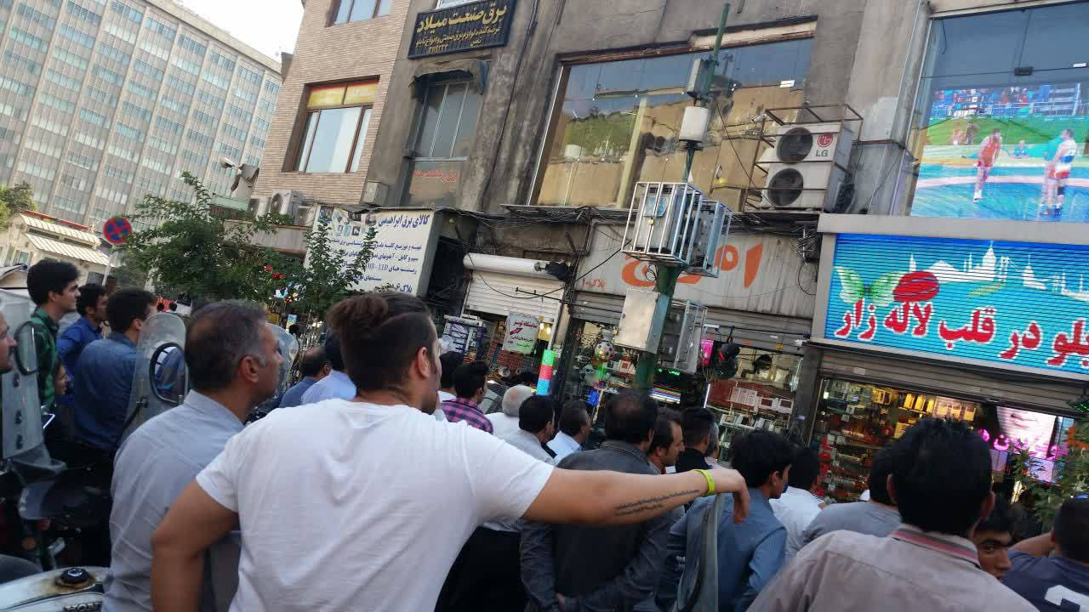

Slide 7
ازدواج سازمانی
عالی‌ترین مشتری شما کیست؟...
دسته بندی مشتریان...
رویای او چیست؟...
موانع پیش روی او چیست؟...
ارزش پیشنهادی...
تعریف شخصیت مشتری...

Slide 8
اسب زین شده برند
محصول عالی |
ویژگی های محصول ارزشمند
برند
کسب درآمد
صرف جویی زمان
محصول
توقف درد و رنج و احساس منفی
ایجاد مزیت احساسی

Slide 9
توسعه محصول و سود آفرینی
سودآفرینی
ارتقا محصول
تحقیق بازار
طراحی
کیفیت
ارائه
عملکرد

Slide 11
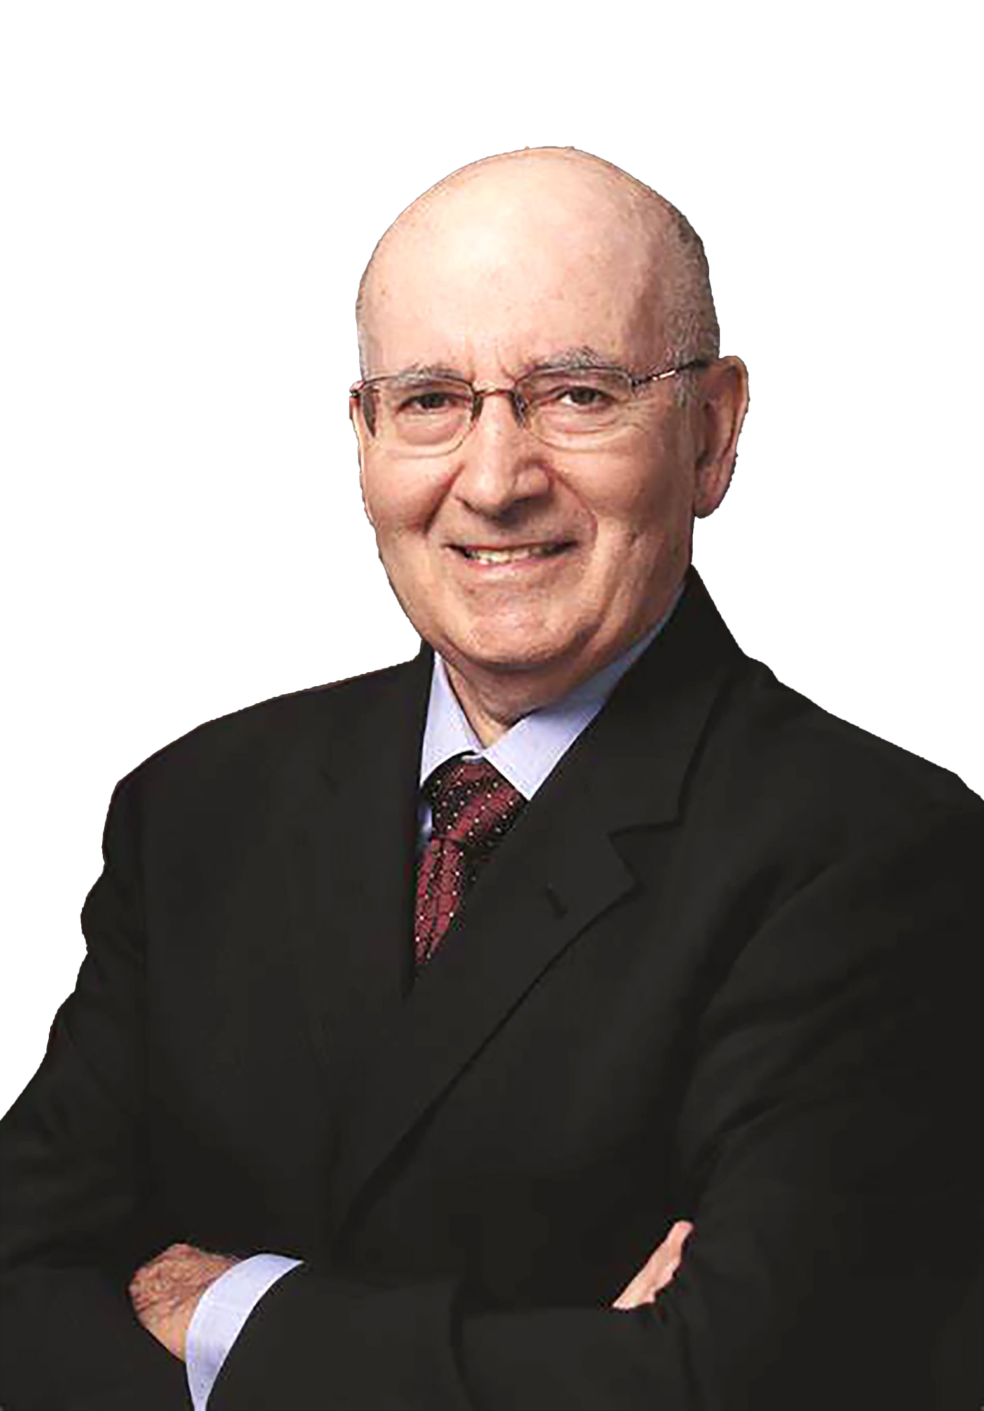
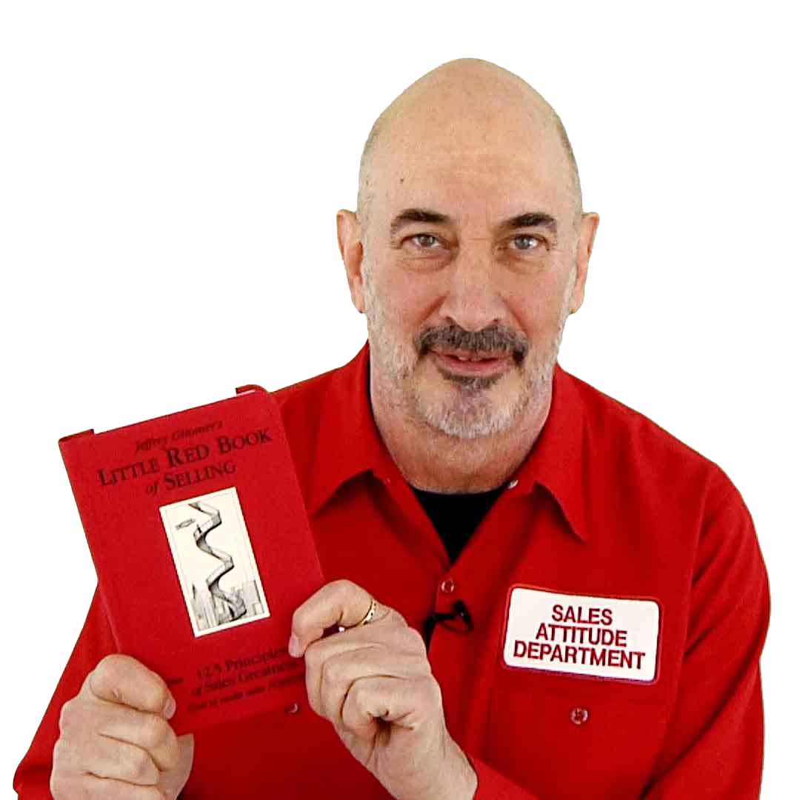
چگونه بفروشیم؟
روش گرگ
راز اینه...!!
مفهوم بازاریابی | میخ
چرا مشتری محصول مرا می‌خرد؟

Slide 12
تصویر برند
مدل جنیفر آکر

Slide 13
تولید محتوا
؟
سوالات مشتری عالی
پاسخ‌ها
جملات جذاب برای کپی رایتینگ
ایده‌های تولید محتوا

Slide 14
تصمیم گیری
نمایش کامل جزئیات محصول تا هیچ ابهامی برای مشتری باقی نمونه
سیستم فروش
ارزیابی محصول
نشان دادن برتری خود نسبت به رقبا
پیدایش علاقه مندی
نشان دادن باز کردن گره مشتری توسط محصول شما
سفر مشتری
نقاط تماس
5 مشتری آخر جزئی از تیم فروش شماست
7 ساعت 11 تماس
وبسایت
کسب اطلاعات
نشان دادن مزایای خدمات و محصول
محصول عالی
ایجاد آگاهی
مشتری رو از وجود خودتون آگاه کنید
مشتری عالی

Slide 15
چشم انداز
در آینده منتظر شماست.
کجا؟...
در چه زمانی؟...
چه چیزی؟..
هدف‌گذاری

Slide 16
قله
قهرمانی
چشم انداز 2
چشم انداز 1
چشم انداز 1
چشم انداز 2
هدف
اقدامک

Slide 17
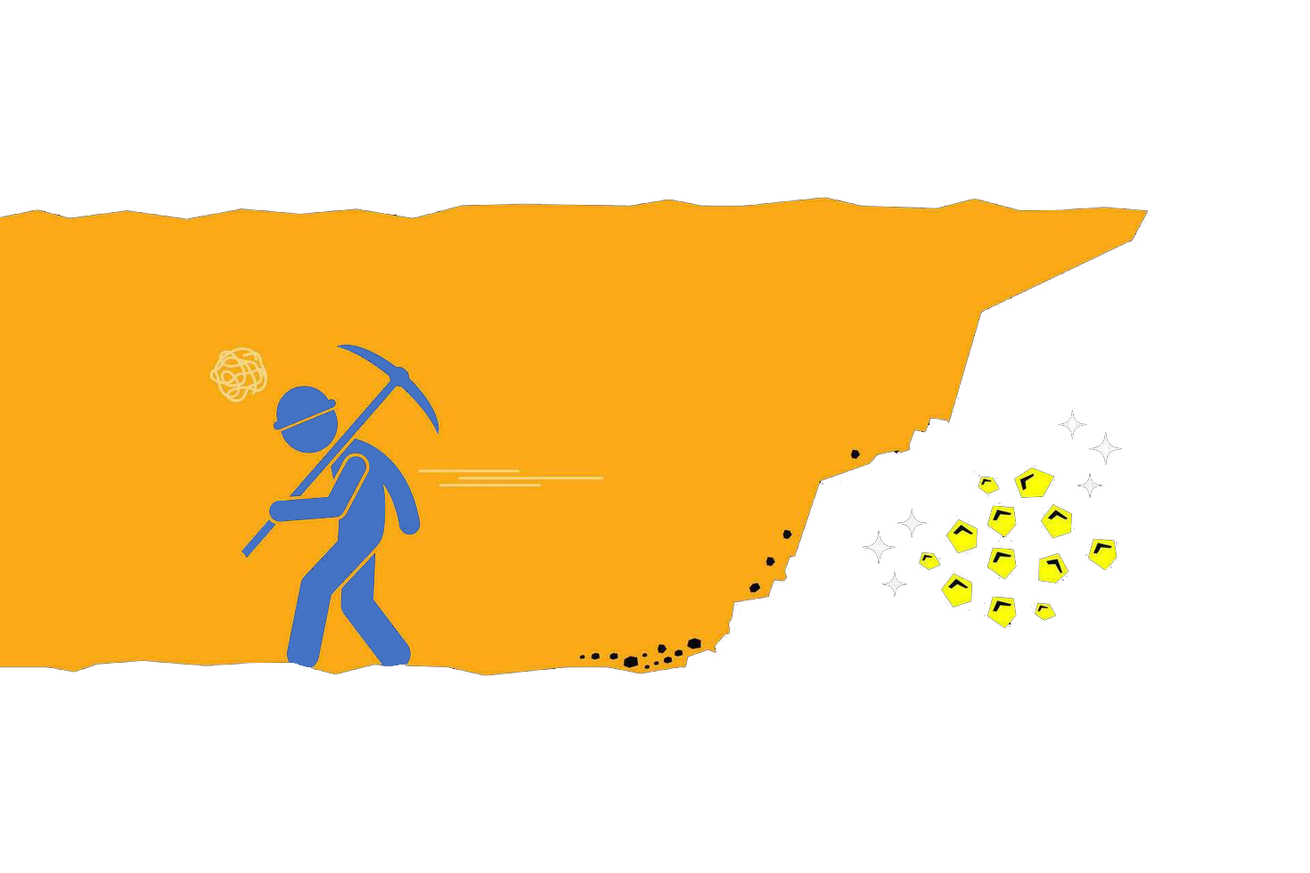
نگاه 360 درجه
ما می‌تونیم ... اگر ...
20% بالاتر

Slide 18
کمال‌گرایی
کمال‌گرایی خوبه یا بده؟!...
کشتی‌ها را آتش بزنید
وجود ترس
نبود شفافیت
تاریکی
ضرب‌العجل
راه تدارکات را باز بگذارید

Slide 19
کمال‌گرایی
نبود شفافیت
کشتی‌ها را آتش بزنید
وجود ترس
تاریکی
ضرب‌العجل
راه تدارکات را باز بذارید

Slide 20
فرهنگ سازمانی
رفتار امروز ما که...

